Slide 1
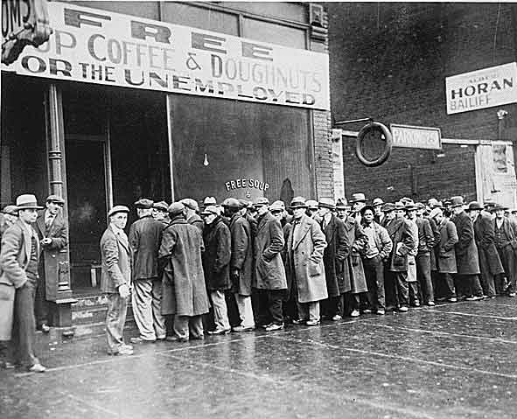
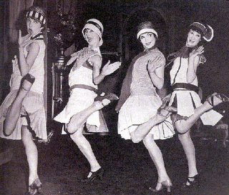
A ECONOMÍA DE ENTREGUERRAS.
(1914-1939)
A PROSPERITY DOS ANOS 20.
A CRISE DE 1929. A GRAN DEPRESIÓN.

Slide 2
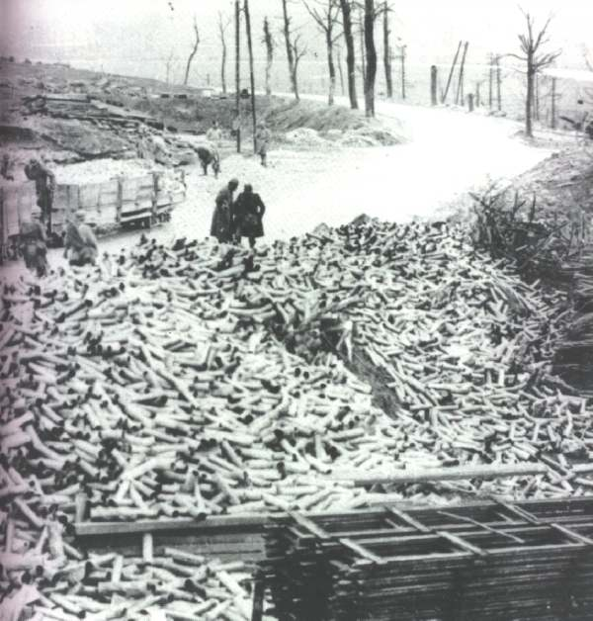
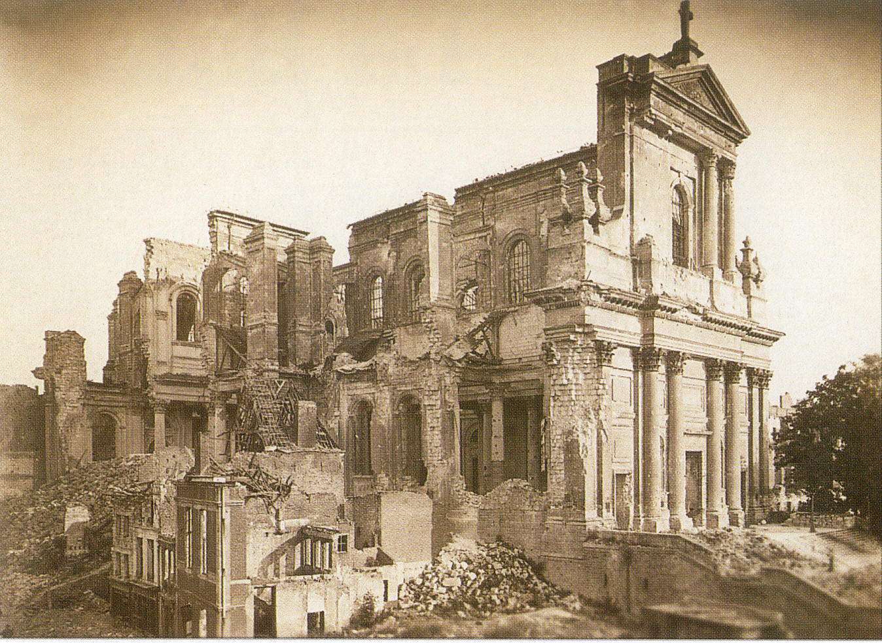
TRALA 1ª GUERRA MUNDIAL, DESDE O PUNTO DE VISTA ECONÓMICO, ASÍSTESE A UN NOVO ESCENARIO:
- DECADENCIA DE EUROPA.
- LIDERADO DOS EE.UU.

Slide 3
I- A DECADENCIA DE EUROPA:
I. I. CAUSAS
ENDEBEDAMENTO DOS PAÍSES EN GUERRA
R. U. : 1913: 17.600 millóns de francos 1920 197.000 millóns fr.
Alemaña: 6.000 168.000
Francia: 3.000 300.000
DÉBEDAS INTERALIADAS EN MILLÓNS DE DÓLARES:
FRANCIA 3.463 OUTROS PAÍSES
3.030 GRAN BRETAÑA 8.141
3.991 4. 661 3.209
EE.UU.
REDUCIÓN DAS SÚAS RESERVAS DE OURO (stok en ouro)
Europa Oc. e Cent. 1913 3.500 millóns $ 1919 2.200 millóns $
Estados Unidos: 1.750 + 3.000

Slide 4
REDUCIÓN DOS VALORES INVESTIDOS FÓRA DE EUROPA
Francia, Reino Unido e Alemaña tiveron que vender o 35% dos seus valores foráneos durante a
guerra. Despois da guerra, os investimentos europeos fóra de Europa descenderon de forma
considerable (Inversións francesas: 50%. R.U.: 70% )
REDUCIÓN DE ESPAZOS ECONÓMICOS EN EUROPA
A desaparición dos Imperios e a formación de novos países europeos, racharon coas relacións
económicas anteriores (privando a zonas industriais dos recursos enerxéticos e materias primas e
viceversa) e incrementaron o número de barreiras aduaneiras. Ademais hai que engadir o illamento
da URSS.
DIMINUCIÓN DAS EXPORTACIÓNS:
A industrialización de países neutrais e os dominios, SUBSTITUCIÓN DE IMPORTACIÓNS,
reduciu o mercado dos países europeos, sobre todo na industria téxtil, carbón e construción naval.
PREDOMINIO DA INDUSTRIA TRADICIONAL:
Agás en Alemaña onde se producen as transformacións propias da 2ª Revolución Industrial.
1880-1914: Europa crecía un 3´25% anual. 1923-1929: 1% anual

Slide 5
I. II. EVOLUCIÓN DA ECONOMÍA EUROPEA
Despois da 1ª G.M. a economía europea vai atravesar por varias etapas:
1 - BOOM ECONÓMICO: 1919
. Reconstrución e reconversión de infraestruturas.
. Necesidade de repoñer bens duradeiros
. Incremento da demanda de consumo (freado durante a guerra)
. Préstamos e créditos dos EE.UU.
2- CRISE DE RECONVERSIÓN DUNHA ECONOMÍA DE
GUERRA A UNHA DE PAZ. 1920-1921.
. Descenso da demanda de bens de consumo (unha vez repostos)
. Restrición de préstamos e créditos dos EE.UU.

Slide 6
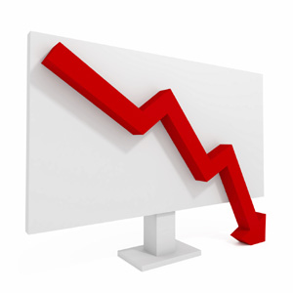
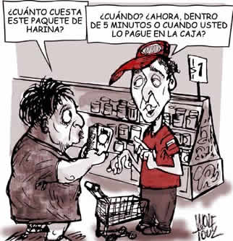

2.1. DISTINTAS POLÍTICAS ECONÓMICAS
O boom de 1919 estivo acompañado por un proceso
inflacionista (alza de prezos) que levou ós distintos
países a por en marcha 2 tipos de políticas monetarias:
POLÍTICAS DEFLACIONISTAS
POLÍTICAS INFLACIONISTAS

Slide 7
POLÍTICA DEFLACIONISTA: GRAN BRETAÑA
OBXECTIVO: BAIXAR OU DESACELERAR A SUBA DOS PREZOS
PRINCIPIO ACTUACIÓN: FREO DA DEMANDA
O EXCESO DE OFERTA FARÁ CAER OS PREZOS
MEDIOS:
REDUCIÓN DO DIÑEIRO EN CIRCULACIÓN :
- AUMENTO DE IMPOSTOS
- ELEVACIÓN TIPOS DE INTERESE E POLO TANTO
DIMINUCIÓN DOS PRÉSTAMOS
EQUILIBRIO ORZAMENTO
- ORZAMENTOS DO ESTADO RESTRICTIVOS
OS GASTOS: INFERIORES OU IGUAIS ÓS INGRESOS.
CONSECUENCIAS:
DIFICULTADES DE CRÉDITO
RESTRICIÓN DO CONSUMO
CAÍDA DA PRODUCIÓN
AUMENTO DO PARO (2´5 millóns de parados en G.Bretaña)

Slide 8
POLÍTICA INFLACIONISTA. ALEMAÑA. AUSTRIA…
OBXECTIVO: INCENTIVAR O CRECEMENTO ECONÓMICO
PRINCIPIO DE ACTUACIÓN: INCREMENTO DA DEMANDA
SUBA DE PREZOS, PERO TAMÉN AUMENTO CONSUMO E PRODUCIÓN
MEDIOS:
- AUMENTO DA CIRCULACIÓN MONETARIA:
. IMPOSTOS BAIXOS
. INTERESES BAIXOS, PARA ANIMAR Ó CONSUMIDOR A ENDEBEDARSE
ORZAMENTOS EXPANSIVOS,
INCREMÉNTASE O DÉFICIT PÚBLICO PARA FAVORECER O EMPREGO
CONSECUENCIAS:
AUMENTO DO CRÉDITO
FAVORÉCESE O CONSUMO
AUMENTA A PRODUCIÓN
MANTENSE O EMPREGO
AUMENTAN OS PREZOS
DETERIÓRASE O VALOR DAS MOEDAS

Slide 9

2.2. PROCURA DA ESTABILIDADE MONETARIA.
Para intentar reactivar a economía, rematar co caos nos pagos internacionais e estabilizar o sistema monetario, en 1922, na Conferencia de Xénova, os distintos países acordan estabilizar as moedas restaurando a súa convertibilidade en ouro
(Gold Standard:
Patrón ouro)
e tamén, dada a escaseza de ouro como consecuencia da Gran Guerra, permitir a convertibilidade das distintas moedas en moedas fortes como a libra e o dólar, que se poden convertir directamente en ouro
(Gold Echange Standard:
Patrón de cambios ouro).

Slide 10
2.3. A HIPERINFLACIÓN EN ALEMAÑA. 1923
O proceso inflacionista en Alemaña agravouse ó recorrer o estado á emisión de billetes como medio de sufragar os importantes gastos e reducir as débedas , incluídas as indemnizacións, que tiña que soportar.
Segundo Launay e Brunet ó recurso á inflación é un medio cómodo aínda que pouco honesto, para reducir as débedas, ó reembolsalas en moeda depreciada, ademais, se non se contén a inflación, pode darse un fenómeno de hiperinflación. fenómeno que se produciu no ano 1923.
CAMBIO DUN DÓLAR POR MARCOS NA BOLSA DE BERLÍN
XULLO 1914…………………….4´2 MARCOS………………………………………………….1 $
XANEIRO 1919…………………8´9 MARCOS………………………………………………….1 $
XANEIRO 1920…………………64´8 M……………………………………………………………1 $
XANEIRO 1921…………………76´7 M……………………………………………………………1 $
XANEIRO 1922………………….191´8 M…………………………………………………………1 $
XULLO 1922………………………493´2 M…………………………………………………………1 $
XANEIRO 1923…………………..17.792 M………………………………………………………1 $
XULLO 1923……………………….353.410 M…………………………………………………….1 $
AGOSTO 1923…………………….4.600.000 M………………………………………………….1 $
SETEMBRO 1923………………..98.800.000 M……………………………………………..…1 $
OUTUBRO 1923………………….25.200.000.000. M………………………………………..1 $
NOVEMBRO 1923……………….4.200.000.000.000. M…………………………………..1 $

Slide 11
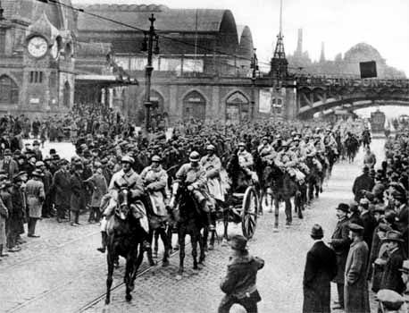
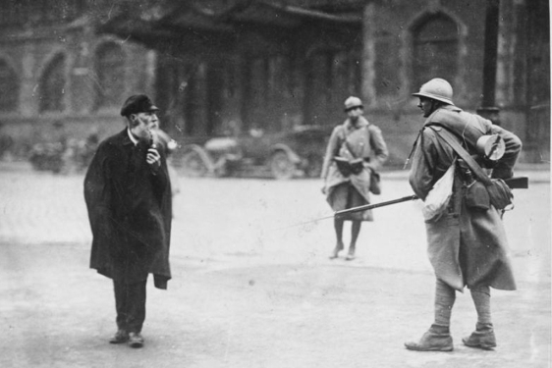
A hiperinflación dominou Alemaña en 1923 cando, ante a súa “falta voluntaria de pago” das reparacións de guerra, Francia responde o 11 de xaneiro coa ocupación militar do Rhur.
O Estado alemán para alentar a resistencia pasiva, promove a paralización absoluta da economía na zona (industria siderúrxica, produción de carbón…), e vai acudir á emisión indiscriminada de billetes para indemnizar ós industriais que pechan as súas fábricas, chegando a crear un fenómeno de hiperinflación, que se manifesta nunha suba colosal dos prezos e o deterioro da moeda alemá.

Slide 12
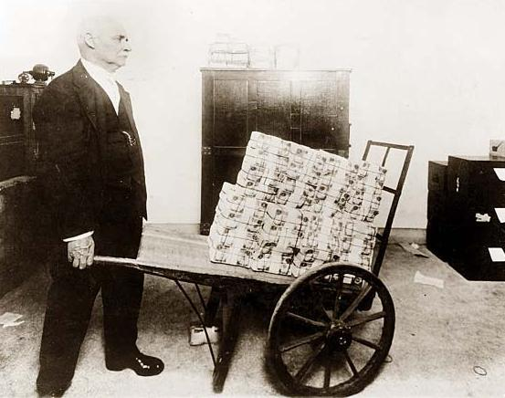
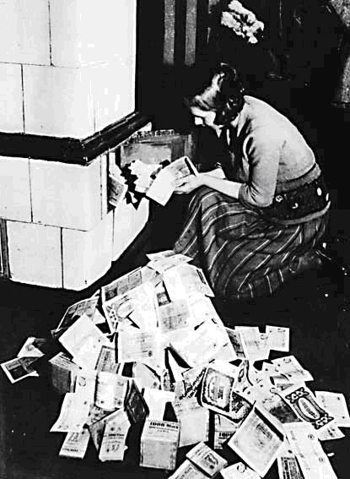
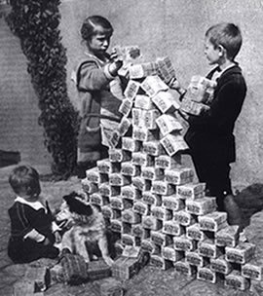
Coa hiperinflación os selos de correos chegan a valer millóns e logo miles de millóns de marcos. Os salarios recollíanse en carretillas e variaban como os prezos varias veces ó día. O marco perdeu tanto valor que acaba sendo utilizado como xoguete dos pequenos e como combustible da calefacción.

Slide 13
“En aquellos tiempos las complicaciones cotidianas de la vida en a capital eran tales
que se precisaban amplios conocimientos matemáticos para las cuestiones más elementales.
La prensa de cada mañana publicaba los precios del día:
Billete de tranvía...................................50.000 marcos. (...).
Coches de caballos.............................300.000 marcos.
Baños públicos....................................115.000 marcos.
Asistencia médica..................................80.000 marcos."
Adam Fergusson. Cuando muere el dinero.
O marco deixou de ser un patrón de valores. Ningún comerciante podía fixar os seus prezos; era
preciso cambialos continuamente. Os obreiros, e con moita maior razón os empregados a soldo
mensual, pedían que se lles pagase diariamente; ademais, os marcos que se lles pagaban pola
mañá, a miúdo en sacos cheos, perdían antes do mediodía a maior parte do seu valor de compra
(…). O marco deixou de ser un medio de pago. Desenvolveuse o troco e tívose a impresión de
volver á economía dos pobos salvaxes. Ninguén quería ter en marcos máis que as súas débedas.
Os agricultores negábanse a vender os seus animais ou o seu trigo, non querían cambiar os seus
Produtos por marcos. O deserto estendíase polo mercado. A fame ameazaba as cidades.
H. Hermant. Os paradoxos económicos da Alemaña moderna. 1931.
“En Alemania, en 1923, el valor de la moneda se redujo a una millonésima parte respecto a 1913,
lo que equivale a decir que la moneda perdió completamente su valor. Incluso en casos extremos
las consecuencias fueron realmente dramáticas. El abuelo del autor, cuya póliza de seguros venció
durante el período de la inflación austríaca, contaba que cobró esa gran suma en moneda
devaluada y que solamente le sirvió para pagar una bebida en un bar al que acudía
habitualmente.”
E. Hobsbawm. Historia del siglo XX.

Slide 14
“Pedí la cuenta. Cuando la trajeron, estaba cuidadosamente detallada y sumaba 650. 000.000 de marcos.
Muy serviciales, habían calculado al cambio especial de 31 dólares con 63.
- ¿Puedo ver esa cuenta? -preguntó Alfred, poniéndose las gafas de leer y, antes de que yo pudiera evitarlo,
la tomó. Christoph se puso de pie, miró por encima del hombre de Alfrd y sacó la estilográfica (...)
¡Herr camarero¡ -gritó Alfred.
Un momento -protesté-. Esta es mi fiesta, sé que el lugar es caro...
No me prestaron atención. En un abrir y cerrar de ojos, el maître, el gerente y un cajero se habían reunido
en torno a nuestra mesa.
-Herr Baron, es el procedimiento habitual aquí.
-¿Desde cuándo? ¡Esto es ultrajante¡
¡No es culpa nuestra, señor¡
¿De dónde ha sacado este tipo de cambio? Usted sabe muy bien que a las doce eran veintiséis mil millones
(el dólar).
-¡Pero ahora son las dos de la madrugada, Herr Baron¡ Tenemos que defendernos...
-¿E inventa por ello un nuevo cambio? ¿El cambio nocturno del Adlon?
El cálculo da menos de veinticinco mil millones por dólar -anunció Christoph, que había estado haciendo
cuentas en el reverso de un menú.
-Herr Baron, tenemos que defendernos -dijo el gerente.
¿Cómo sabremos cuál será el cambio cuando depositemos el dinero mañana por la mañana? -preguntó el
cajero. Era un joven pálido, colérico, de piel enfermiza y gafas de cristales gruesos. Vestía un traje raído.
Parecía cansado.
-¡Usted está cobrando en dólares, hombre¡ -dijo Christoph en tono de plaza de armas-, ¡Mañana por la
mañana valdrán más¡
Por supuesto, ellos lo sabían perfectamente. Si yo hubiera tratado de pagar la cuenta en marcos –suponiendo
que hubiese podido llevar al comedor más de setecientos noventa mil millones de marcos- no los hubieran
aceptado. ¿Qué hacía la gente si no tenía dólares, libras, florines o francos? Algo que seguro no hacían era cenar en el
Hotel Adlon.
Cuando terminaron las negociaciones, mi cuenta había sido reducida en un dólar y veintitrés centavos, lo cual difícilmente
valía la pequeña escena.”
Arthur R. G. Somssen. Una princesa en Berlín.

Slide 15
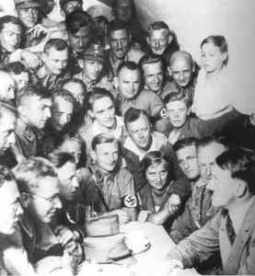
2.3.1. CONSECUENCIAS DA HIPERINFLACIÓN
A HIPERINFLACIÓN REPRESENTA UN DESASTRE FINANCEIRO E SOCIAL.
A HIPERINFLACIÓN PERXUDICOU A:
- TRABALLADORES:
A alza de prezos supuxo a diminución do seu nivel de vida nun 20 a un 25%
- PEQUENA E MEDIANA BURGUESÍA:
FUNCIONARIOS, CARGOS DIRECTIVOS viron diminuídos os seus ingresos
PENSIONISTAS, XUBILADOS,
RENTISTAS, ACCIONISTAS…
As persoas que vivían de ingresos fixos e que tiñan aforros, víronse totalmente arruinados. A clase media desaparece, proletarízase.
Entre estas capas intermedias xeneralízase o descontento social. Culparán ós países aliados e á república alemá do seu empobrecemento e serán estes sectores da sociedade os que apoiarán e nutrirán ó partido nazi de Hitler.

Slide 16
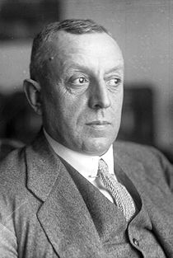
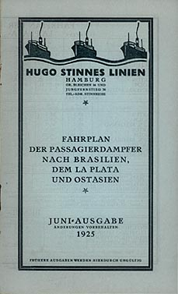
O paradoxo é que a hiperinflación beneficiará a distintos grupos sociais e á propia economía
alemá.
BENEFICIA A:
ESTADO, LANDERS E CALQUERA PERSOA QUE TIÑAN DÉBEDAS (hipotecas…)
ARISTOCRACIA TERRATENENTE E CAMPESIÑADO MEDIO:
Remata coas súas débedas e benefícianse do incremento dos prezos agrarios
GRANDES INDUSTRIAIS COMO STINNER, THYSSEN, OTTO WOLF:
A hiperinflación permítelles obter créditos moi baratos que converten en divisas estranxeiras
e que van utilizar para a modernización de maquinaria para as industrias. Devolven en
cambio as súas débedas con diñeiro depreciado. Constituíronse imperios industriais (algúns
non sobreviviron á estabilización de 1924) e reforzáronse os Konzerns.
Fritz Thyssen

Slide 17
A HIPERINFLACIÓN ESTIMULOU A ECONOMÍA ALEMÁ:
:
INFLACIÓN: | CONCENTRACIÓN DA INDUSTRIA: | DEVOLUCIÓN DE PRÉSTAMOS EN MOEDA DEVALUADA | DEPRECIACIÓN DO MARCO: | “ RESISTENCIA PASIVA NO RUHR “
Favoreceu o consumo e polo tanto INCREMENTODA PRODUCIÓN | Favoreceu o CRECEMENTO DA PRODUTIVIDADE | Permite a MODERNIZACIÓN DAS INDUSTRIAS | Prezos competitivos para o exterior que supuxo o INCREMENTO DAS EXPORTACIÓNS | ABUNDANCIA DE CRÉDITOS E SUBVENCIÓNS Á INDUSTRIA

Slide 18
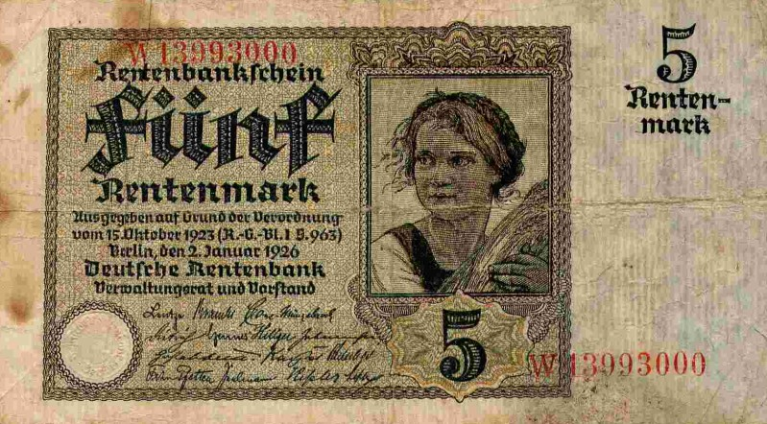
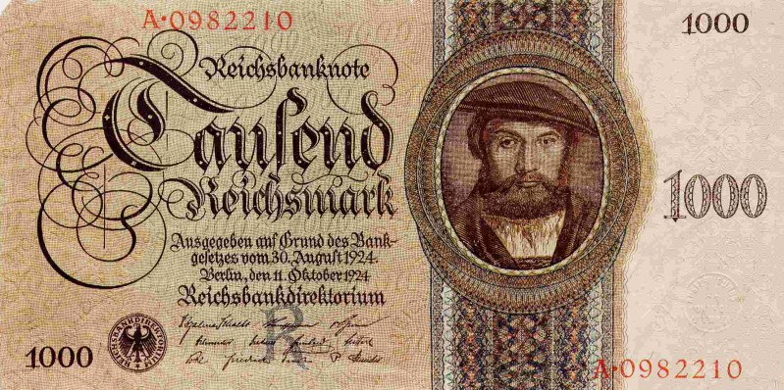
2.3.2.
ESTABILIZACIÓN MONETARIA:
En novembro de 1923, co obxectivo de frear a hiperinflación creouse unha nova moeda o rentenmark, avalada pola hipoteca xeral sobre a produción agrícola e industrial, que acabou desprazando á anterior (o cambio era de 1 rentenmark por 1.000.000.000.000. de marcos)
A aceptación por parte da poboación desta moeda axudou a desacelerar o proceso inflacionista e facilitou que en 1924 xa fora posible a súa substitución polo reichsmark, moeda baseada no patrón ouro e que estivo en circulación ata 1948.

Slide 19
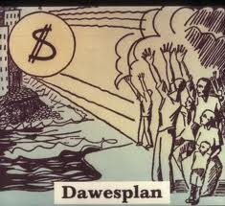
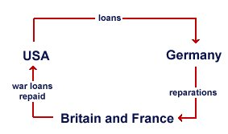
2.3.3. PLAN DAWES:
Baixo a a dirección de Charles G. Dawes, unha comisión de británicos, franceses e alemáns reuniuse co obxectivo de facer viable o pago de reparacións de Alemaña e rematar coa súa inestabilidade monetaria e económica.
Francia remataba a súa ocupación do Rhur, reducíanse os pagos por reparacións de Alemaña, rematábase coa requisa de bens por parte das potencias aliadas e establecíase que o pago faríase a partir de impostos ó consumo, dereitos aduaneiros e de explotación de ferrocarrís.
Os pagos establecíanse mediante cotas anuais e cada pago sería correspondido por préstamos do exterior (USA). Estes préstamos axudaron a financiar a economía e a industria alemá permitindo a estabilidade e a recuperación económica de Europa no seu conxunto.

Slide 20
3- EXPANSIÓN ECONÓMICA. 1923, 24 - 1929 .
A partir de 1924, co Plan Dawes, comezou de novo un desenvolvemento da economía europea.
Estados Unidos
Débeda Préstamos
G. Bretaña e Francia Alemaña
Reparacións
En 1925 Europa recuperou os niveis anteriores á guerra, superándoos a partir deste ano.

Slide 21
A recuperación económica europea desde 1924 baseouse en:
FLUXO DE CAPITAIS DESDE OS ESTADOS UNIDOS.
Un dos factores fundamentais. A dependencia dos capitais USA porase de manifesto
en 1929, cando trala súa retirada pola crise, esta estenderase con rapidez por toda Europa.
PROTECIÓN DOS MERCADOS INTERIORES:
Políticas protecionistas, que impoñen fortes aranceis ós produtos estranxeiros.
EXPANSIÓN DOS NOVOS SECTORES PRODUTIVOS:
Electricidade, Química, Automóbil e Construción.
CONCENTRACIÓN DE EMPRESAS:
Química: I.G. Farben en Alemaña. Imperial Chemical Industries en R.U., Saint Gobain en Francia.
Siderurxia: Krupp (AL) British Iron and Steel Company (R.U.), Le Comptoir Siderurgique.
NOVO TIPO DE EMPRESARIOS:
Seguindo o prototipo dos americanos, Ford, Morgan …en Europa, no sector automobilístico sobresaen as figuras de Citroën, Renault, Morris.

Slide 22
I I - O LIDERADO DOS EE.UU.
II.I. EE.UU. 1ª POTENCIA ECONÓMICA MUNDIAL.
Trala 1ª Guerra Mundial os EE.UU. van converterse na primeira potencia económica mundial substituíndo a Gran Bretaña e Europa no liderado e empezando a depender a maior parte dos países dos seus capitais, xeralmente en forma de préstamos.
SUBSTITÚE Ó REINO UNIDO COMO O BANQUEIRO DO MUNDO.
CONVÉRTESE NO GRANDE ACREDOR DOS PAÍSES EUROPEOS.
En 1919 os países aliados débenlle ós EE.UU. máis de 11.000 millóns de dólares. Despois da guerra vaise converter no gran prestamista de Estados, cidades, empresas…
PASA A SER O GRANDE INVERSOR EN TODO O MUNDO.
En 1929 os capitais investidos polos EE.UU. en todo o mundo ascenden a 17.000 millóns de dólares.

Slide 23
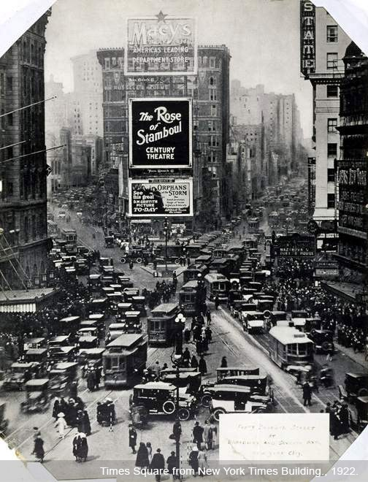
OS FELICES ANOS 20.
II. II. A PROSPERITY
DOS EE.UU.
Os anos anteriores a 1929 nos EE.UU. caracterizáronse pola prosperidade económica “Os felices anos vinte”.
Do ano 1923 ó 1929, a produción industrial dos EUA aumentou un 64%, mentres que a renda nacional medraba un 30%.
O crecemento consolidábase grazas a un gran mercado interior que xa no ano 1923 contaba con 115 millóns de consumidores.

Slide 24
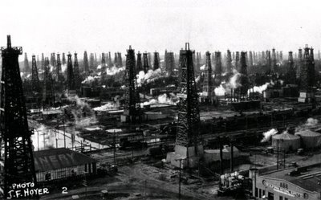
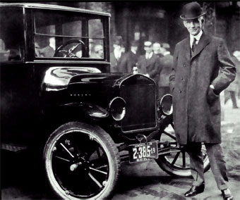
FACTORES DA PROSPERITY DOS EE.UU.
1.- A existencia de ABUNDANTES RECURSOS MINERAIS E ENERXÉTICOS: minas de carbón e de ferro, xacementos de petróleo…
2.- A existencia de CUALIFICADOS HOMES DE NEGOCIOS E GRANDES INVESTIGADORES. Destacan as figuras de Morgan, Rockefeller, Ford, Carnegie, as Universidades e Centros de investigación.
Pozos de petróleo en Signal Hills. California.
Henry Ford xunto a un dos seus automóbiles.

Slide 25
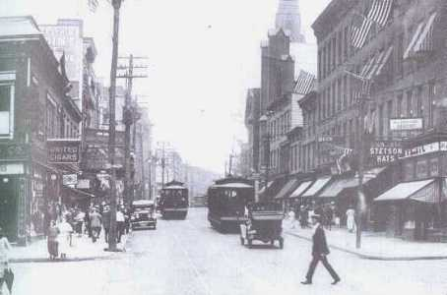
3.- A RENOVACIÓN DO SECTOR ENERXÉTICO.
O carbón vai verse desprazado polo grande incremento do consumo de petróleo e de electricidade na actividade industrial, nos transportes, na iluminación de fogares e cidades…
Petróleo: O seu emprego, estimulado coa invención do motor de explosión, revolucionará primeiro os medios de comunicación (automóbil e máis tarde avións e barcos) e logo, debido á súa facilidade de transporte, permitirá a implantación de industrias preto das cidades. En 1919 USA produce 52.000 TM, (68% do mundo) 138.000 TM en 1929 ( 67%)
Electricidade: O seu desenvolvemento a partir da 1ª Guerra Mundial débese a importantes progresos técnicos que permitiron o transporte de corrente eléctrica a centos de quilómetros (aparición de transformadores, as conexións entre Centrais Elécticas…)

Slide 26
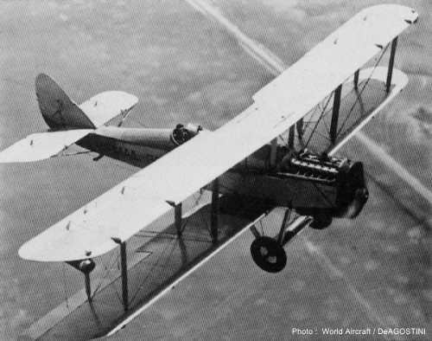
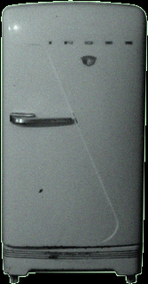

A electricidade, ademais da transformación das cidades co transporte e iluminación, aportou á industria grandes vantaxes como a regularidade no subministro, a limpeza e o fraccionamento da enerxía que posibilitaban a expansión da produción en cadea e a produción en masa.
A electricidade propiciou a aparición de novas técnicas metalúrxicas, como a electrólise para a fabricación de aluminio. Este empregarase na produción de numerosos bens como electrodomésticos, artigos de cociña e do fogar, aeronaves…
Entre 1919 e 1929 a produción de electricidade no mundo multiplícase por 6.

Slide 27
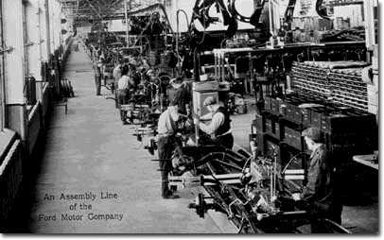
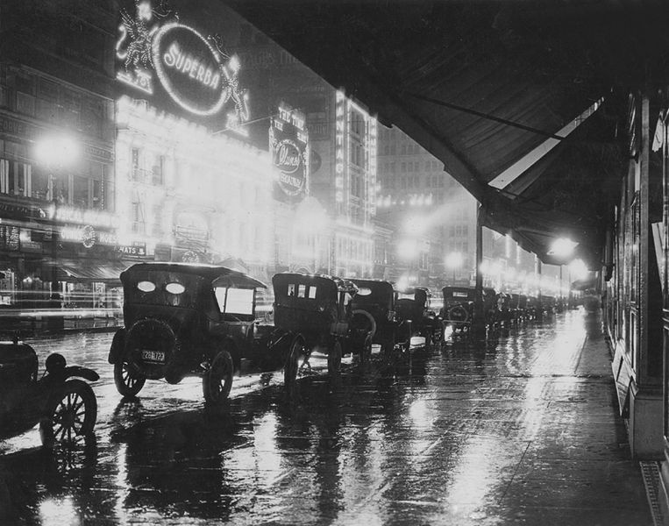
4.- A consolidación de NOVOS SECTORES INDUSTRIAIS
Ademais dos que xurdiron en relación coa electricidade, hai que destacar outros sectores como a industria química, a construción, as fibras artificiais como o raión, a industria farmacéutica, a industria cinematográfica e, sobre todo, a industria automobilística ( a produción de automóbiles pasou de catro mil vehículos no ano 1900 a cinco millóns no 1929). A produción en masa de automóbiles favoreceu ademais o desenvolvemento das refinerías, da produción de caucho, estacións de servizo…
En 1919 USA fabricaba 700.000 automóbiles ó ano. En 1931, 2.390.000 automóbiles ó ano (nesta data, Gran Bretaña e Francia producía ó ano 233.000 e 201.000 respectivamente) . O parque móbil dos EE.UU. era de un pouco máis dun millón en 1914 e de 26.650.000 automóbiles en 1929 (Neste ano Gran Bretaña e Francia tiñan un parque móbil de 1.300.000 cada un)

Slide 28
5.- O AUMENTO DA PRODUTIVIDADE E DO CONSUMO
A xeneralización en importantes sectores industriais da racionalización do traballo, coa implantación do Taylorismo e da cadea de montaxe, xunto coa estandarización, ( Creación de modelos e pezas intercambiables e máis unificados. Pásase de 287 tipos de pneumáticos a 32, de 210 formas de botellas a 4…) vai significar un considerable incremento da produtividade e rendibilidade das empresas. Este aumento ven acompañado polo dos beneficios empresariais que permiten a mellora dos salarios e un alto índice de consumo dos norteamericanos.
RACIONALIZACIÓN ESTANDARIZACIÓN
AUMENTO PRODUTIVIDADE
INCREMENTO BENEFICIOS EMPRESARIAIS
AUMENTO DOS SALARIOS
AUMENTO DO CONSUMO

Slide 29
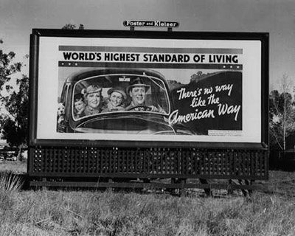
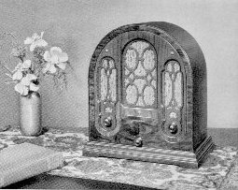
O crecemento da produción só se pode entender se vai aparellado dun incremento constante do consumo.
Ampliáronse os mercados interiores e exteriores e para facilitar o consumo, aparecen novos métodos de venda e compra.
A mercadotecnia, o marketing, as campañas de publicidade (2% da renda nacional en 1929), e sobre todo as vendas a prazo e os préstamos para o consumo,(en 1929 mércanse a crédito o 60% dos automóbiles, o 75% dos aparatos de radio, o 50% dos aparatos domésticos…) adquiriron unha grande relevancia nos anos 20 nos Estados Unidos de Norteamérica.

Slide 30
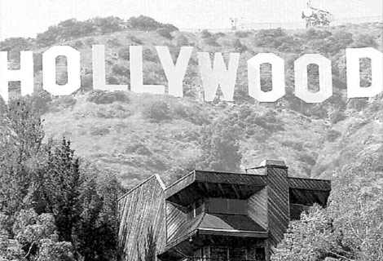
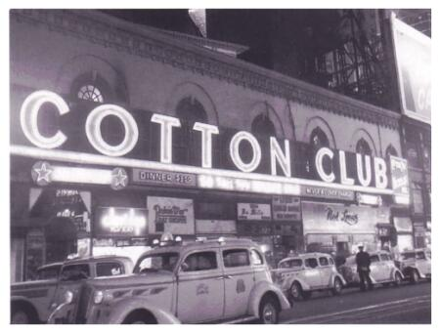
É o "american way of life" , a sociedade de consumo (automóbiles, teléfonos, electrodomésticos…) animada pola publicidade e sostida por un crédito moi espallado.
Neste modo de vida destacan as actividades de ocio, deportes, cultura que se converten en verdadeiros espectáculos de masas.
O desenvolvemento dos deportes (béisbol, fútbol americano…), a asistencia masiva ós cines (nikelodeons), ós cabarets, a difusión da radio, así como ó interese pola moda e a difusión de variadas correntes musicais (jazz, Charleston, Blues…) contribúen o espallamento de novas industrias como o cine (Hollywood), a moda, empresas discográficas...

Slide 31
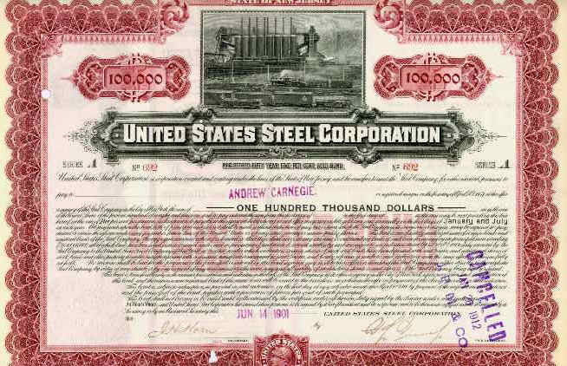
6.- O INCREMENTO DA CONCENTRACIÓN EMPRESARIAL.
A concentración empresarial que xa se iniciara a finais do s.XIX vaise espallar a partir da 1ª Guerra Mundial. Un claro exemplo é o da US Steell que producía o 30% do aceiro dos EE.UU. ó mesmo tempo que se consolida e amplían outras grandes empresas como Ford ou General Motors.
O incremento da competencia e a diminución dos mercados levará á colaboración entre empresas, coa creación de cartels para firmar acordos, repartir as vendas, intercambiar patentes…

Slide 32
Nunca o Congreso dos Estados Unidos, ó analizar o estado da Unión, atopouse cunha perspectiva máis placentera que a que existe neste momento... A grande riqueza que crearon as nosas empresas e as nosas industrias, e que aforrou a nosa economía, foi distribuída ampliamente entre a nosa poboación e saiu do país nunha corrente constante para servir á actividade benéfica e económica en todo o mundo. As esixencias non se cifran xa en satisfacer a necesidade senón en conseguir o luxo. O aumento da produción permitiu atender unha demanda crecente no interior e un comercio máis activo no exterior. O país pode contemplar o presente con satisfación e mirar cara ó futuro con optimismo.
CALVIN COOLIDGE, Mensaxe ó Congreso.4 de decembro de 1928.
“ O negocio de América son os negocios. O home que constrúe unha fábrica constrúe un templo. O home que alí traballa, reza…”
CALVIN COOLIDGE. Campaña electoral. 1924.

Slide 33
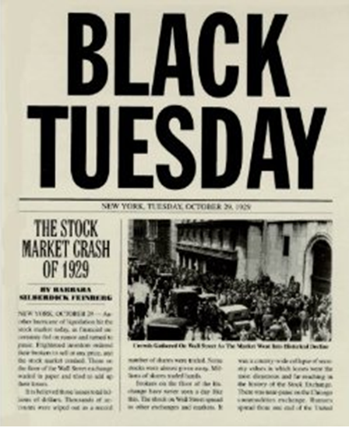
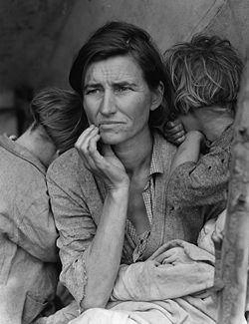
III- A CRISE DE 1929.

Slide 34
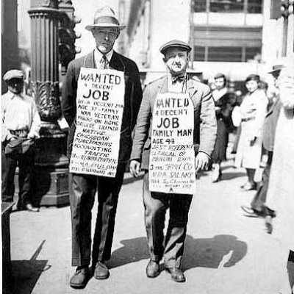
A grande crise que se inicia en 1929 foi o principal acontecemento económico e social da primeira metade do s. XX.
O “Crack” da bolsa de Wall Street, a finais de outubro de 1929, iniciou unha época de depresión económica (A Gran Depresión) que traspasou as fronteiras dos EE.UU. e afectou á totalidade do mundo capitalista.
Só a URSS, a causa da súa economía planificada polo Estado (os planos quinquenais), librouse dos seus graves efectos.

Slide 35
III. I . DEFICIENCIAS DO SISTEMA ECONÓMICO:
Antes do crack de 1929 xa se podían observar certas deficiencias do sistema económico:
TENDENCIA Á SUPERPRODUCIÓN INDUSTRIAL:
O AUMENTO DA PRODUCIÓN E PRODUTIVIDADE:
- MECANIZACIÓN, TAYLORISMO, STANDARIZACIÓN
- CONCENTRACIÓN EMPRESARIAL
- DIFUSIÓN INDUSTRIAL A NIVEL MUNDIAL
CONTRASTA CO
FREO DA DEMANDA:
- NIVEL DE PARO IMPORTANTE NALGÚNS PAÍSES
- ESTÉNDENSE AS POLÍTICAS PROTECIONISTAS (ARANCEIS)
- SUBSTITUCIÓN DE IMPORTACIÓNS NAS COLONIAS
- DIMINÚE A DEMANDA DE PRODUTOS INDUSTRIAIS POLOS AGRICULTORES
- DISTRIBUCIÓN DESIGUAL DA RIQUEZA:
Os campesiños e os traballadores virán diminuír a súa renda, mentres que os que dispuñan de
diñeiro, ou incrementaban o seu aforro ou investíano na bolsa para especular, polo que non
se favorecía o incremento do consumo

Slide 36

CAÍDA DOS PREZOS AGRARIOS E DESCENSO DO NIVEL DE VIDA DOS
CAMPESIÑOS
AUMENTO DA PRODUCIÓN E PRODUTIVIDADE AGRARIA: A boa conxuntura da Guerra
Mundial animara ós campesiños, debido ós altos prezos, a mecanizarse e endebedarse para atender o mercado
dos países en guerra. Rematada a guerra e volver á produción os países europeos, prodúcese un incremento
da produción agraria, acentuada polo proceso de mecanización ( Francia: 2.500 tractores en 1918- 35.000 en 1939).
CAÍDA DE PREZOS AGRARIOS:
Causada polo incremento da produción (Entre 1919 e 1929 en Canadá, o prezo do trigo caerá aprox.un 66% e o do millo un 80%)
DESCENSO DO NIVEL DE VIDA:
Os campesiños verán reducidos os seus ingresos e terán dificultades para facer fronte as súas débedas e
hipotecas.

Slide 37
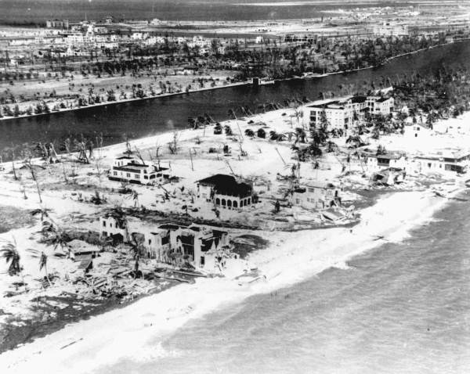
A ESPECULACIÓN IMPONSE SOBRE A ECONOMÍA REAL.
- ESPECULACIÓN DA CONSTRUCIÓN. O caso de Florida:
Desde principios dos anos 20 ata 1926, coa atracción dun clima máis soleado, espállase a compra
de solares, vivendas, centros de recreo en Florida. O incremento de prezo, mes a mes, produciu un
boom especulativo de modo que novos inversores eran atraídos á compra-venta, a maioría das
veces sen haberse chegado a construir. O fraude coa venta de terreos pantanosos e a desfeita de
varios furacáns alonxou ós compradores e a burbulla rachou. Moitos capitais dirixíronse logo
cara á inversión en Bolsa.
Efectos do furacán que asolou
Florida en 1926.

Slide 38
- O BOOM ESPECULATIVO DA BOLSA
Ante a perspectiva dunha doada ganancia e sobre todo grazas á gran facilidade de crédito, coa xeneralización da compra á marxe, moitos capitais tanto de bancos como de particulares vanse destinar á compra de accións ( de 1925 a 1929 o prezo dos títulos cuadriplícase ).
Os particulares compran a crédito entregando só un 20 ou 25% ós axentes de bolsa (brokers)
que lles conceden créditos que chegaron a alcanzar un 15% de interese.
Os brokers solicitan esa cantidade a un Banco a cambio dun 12% de interese. A Reserva Federal
préstalle diñeiro ós bancos a un 5%, polo que os bancos investirán gran parte dos seus activos
na inversión en Bolsa.
Cando as cotizacións subían, revendíanse as accións cun beneficio que se repartía entre o
comprador e o axente.
O volume dos préstamos indica o nivel de especulación(en tempo normal os préstamos a curto prazo estarían entre 1000 e 1500 millóns de dólares.)

Slide 39
As declaracións optimistas dos principais homes de negocios, da radio, automóbil, aceiro, interesados na suba de cotización das accións, que resaltan a esperanza do futuro da actividade económica e dos beneficios, animan ós inversores.
“Existen crimes (escribe o presidente Hoover nas súas Memorias) peores que o asasinato polos que os homes merecerían ser inxuriados e castigados”
“ ...Algunhas veces...aquelas xentes “posuían” cinco ou dez veces máis accións que as que correspondían á suma de diñeiro propio investido nelas: o resto tomábano prestado dos corredores, e estes os tomaban dos bancos, servindo en cada caso como garantía as accións mercadas. Cun diñeiro tan doado de adquirir, a xente facía subir os prezos das accións... e gozaban de enormes fortunas sobre o papel; pero se os prezos baixaban, aínda que fora moi pouco, os infelices propietarios veríanse obrigados a vender as súas accións para devolver o diñeiro que tomaran a préstamo”.
Palmer & Colton. Historia Contemporánea.

Slide 40
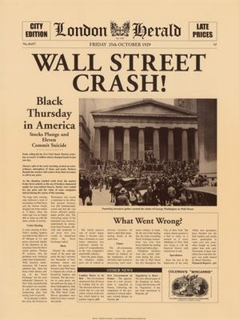
III. II. O CRACK:
As ganancias animan á inversión e a compra das accións e, ó non existir ningún tipo de control, o seu valor multiplícase moi por riba da actividade económica e do valor real das accións.
Mentres a xente compre, a ganancia é segura. O problema xorde cando a confianza desaparece e a xente empeza a querer vender.
Esa perda de confianza vaise producir en outubro de 1929.
Antes do estourido xa se empezaron a sentir síntomas da desaceleración económica e freo da demanda: as dificultades dos agricultores, a desaceleración do ritmo da construción e a caída da produción industrial.
O 20 de setembro de 1929 prodúcese en Londres unha quebra fraudulenta, a de Hatry, un importante empresario de subministros fotográficos, tragaperras … e que desatou unha vaga de pánico que pronto se trasladará á Bolsa de Nova Iorque.

Slide 41
CAUSAS DO CRACK DE 1929:
EXPLICACIÓNS MONETARISTAS:
POLÍTICA MONETARIA DE DIÑEIRO BARATO
FACILIDADE DE ACCESO Ó CRÉDITO
O BOOM ALZISTA
ALZA ESAXERADA DO VALOR DAS ACCIÓNS
PREVISIÓNS DE SUBA SEN LÍMITE TRANSMITIDA A TODA A SOCIEDADE POR
PARTE DOS ESPECULADORES E SOCIEDADES DE INVERSIÓN
AS SOCIEDADES DE INVERSIÓN “ DE CARTERA “ POSUÍAN PAQUETES DE ACCIÓNS
E OBRIGACIÓNS E TIÑAN INTERESE EN FACER SUBIR AS COTIZACIÓNS, INCLUSO
A FORZA DE FRAUDES E MANEXOS POUCO HONRADOS.
ESTRUCTURA BANCARIA FRAGMENTADA.
A MAIORÍA PEQUENOS BANCOS DE ÁMBITO LOCAL OU ESTATAL. A MAIORÍA VAN
A APOSTAR POR EMPREGAR OS SEUS DEPÓSITOS EN PRÉSTAMOS A CURTO PLAZO
E DE ALTO INTERÉS (13/15%) DESTINADOS FUNDAMENTALMENTE Á ESPECULACIÓN
EN BOLSA
FACTORES PSICOLÓXICOS.
O DESENVOLVEMENTO ENTRE A SOCIEDADE AMERICANA DA GANANCIA FÁCIL
QUE LEVOU Ó SEU ENDEBEDAMENTO ANTE UNHA GANANCIA FUTURA SEGURA.

Slide 42
III. III. A EXTENSIÓN DA CRISE.
A GRAN DEPRESIÓN.
Crise Financeira
Crise Bancaria
Crise Industrial
Crise Social: Paro

Slide 43
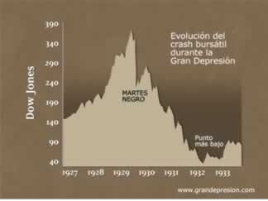
CRISE FINANCEIRA:
O 24 de Outubro de 1929 (O xoves negro) puxéronse á venda 13 millóns de accións (algúns Bancos e grupos industriais tiveron que intervir e a caída foi freada), pero o Luns e principalmente o Martes 29 de Outubro afúndense as cotizacións da Bolsa (33 millóns de títulos foron postos á venda). Iniciouse así un descenso da Bolsa a niveis inimaxinables.
Evolución do índice “Dow Jones” entre 1929 e 1932.

Slide 44
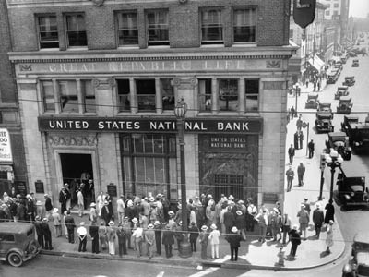
CRISE BANCARIA:
Ante a caída da Bolsa, os aforradores queren retirar os seus depósitos, o que non é posible porque estes estaban investidos na súa maior parte na especulación en Bolsa.
Este factor xunto coa imposibilidade dos Bancos de recuperar os seus créditos explica que entre 1929 e 1932, 5096 bancos entran en suspensión de pagos.
Inflúe nestas quebras o feito de que a maioría dos bancos en EE.UU. eran pequenos e dependían en gran medida dos préstamos. Os máis afectados van ser os asentados en zonas rurais, pois os campesiños se viron imposibilitados para pagar os préstamos, dado o forte descenso dos prezos agrícolas (57% de descenso medio entre Xuño de 1929 e Decembro de 1932).

Slide 45
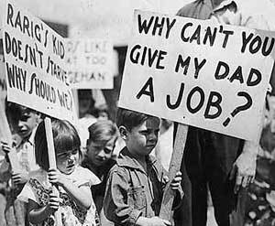
CRISE INDUSTRIAL
A maioría dos bancos retiran os créditos das empresas, este factor xunto co descenso da demanda leva á reducción de custos ou á quebra de sociedades industriais e comerciais (máis de 20000 firmas en 1929; máis de 30000 en 1932).
A demanda diminúe posto que os consumidores ante a crise atesouran billetes e ouro e reducen as súas compras. As empresas vense obrigadas a baixar os prezos e a reducir a produción(a produción industrial reduciuse máis dun 50% entre 1929 e agosto de 1932).
Multiplícanse os peches patronais, as reducións de equipo de traballo e de salarios e fai a súa aparición a pantasma do paro.

Slide 46
CRISE SOCIAL
A depresión económica afecta a numerosos sectores de poboación, pero especialmente ós
traballadores industriais, ós campesiños e ós mozos en busca do seu primeiro emprego.
Increméntase a conflitividade social, sendo convocadas grandes manifestacións de traballadores,
aparecen as famosas “marchas da fame”.
En canto ó nº de parados:
Evolución do nº de parados(en millóns) e a proporción coa poboación activa(%) desde 1929 a 1933.
Os parados pasan de ser 1´5 millóns en 1929 a case 13 millóns en 1933 nos EE.UU.(uns 30 millóns en todo o mundo).
A crise ten tamén os seus efectos demográficos: redúcese o nº de vodas, de nacementos e a entrada de inmigrantes.

Slide 47
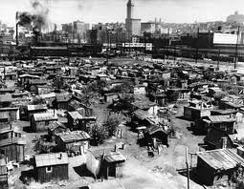
A DEPRESIÓN
Nun primeiro momento o goberno dos EE.UU. do republicano Herbert Hoover non tomou ningún tipo de medidas económicas que corrixiran a crise, pois tanto os economistas como o propio goberno pensaban que a crise sería pasaxeira e que calquera medida tomada polo Estado só empeoraría a situación. Defensores do pensamento económico liberal, crían que sería o propio mercado o que resolvería a situación.
Nembargante en 1930 aprobarase unha medida proteccionista, a lei Hawley-Smoot que supuña a imposición de aranceis a uns 20.000 productos comerciais do estranxeiro e que significará unha contracción do comercio mundial, contribuíndo á gravidade e ó espallamento da crise.
Foto duns dos numerosos barrios de chabolas que se espallaron por EE.UU. coa Gran Depresión que recibiron o nome de: Hoovervilles.

Slide 48
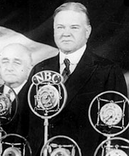
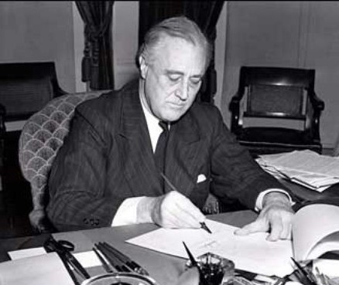
Na campaña presidencial dos EE.UU. de 1932, o Presidente republicano Hoover defendía a súa actuación, ó considerar que a depresión tiña a súa orixe fóra dos EE.UU e que comenzara antes do crack de 1929. Segundo Hoover a Gran Guerra levara á desfeita financeira a Europa, o que imposibiltaba o cobro das débedas que tiñan cos EE.UU.. Ademais afirmaba que a súa suba de aranceis (Lei Hawley-Smoot) tiña como obxectivo protexer ós agricultores de USA.
O candidato demócrata, Franklin Delano Roosevelt, na súa contra afirmaba que a crise tiña a súa orixe nos EE.UU., acusaba a Hoover de non ser quen de parar coa especulación na Bolsa e de
non controlar os créditos ó exterior.
Ademais afirmaba que a lei Hawley-Smoot provocaba as represalias comerciais en todo o mundo. Na súa campaña prometía un New Deal (un novo reparto) co fin de loitar contra a extensión dos aspectos sociais máis negativos da depresión, o paro e a pobreza.

Slide 49
A EXTENSIÓN DA CRISE A TODO O MUNDO:
A crise que se inicia nos EE.UU.(segundo a maioría dos historiadores e economistas.
Uns poucos pensan que a crise nace fóra dos EE.UU.) espallarase por todo o Mundo:
REPATRIACIÓN MEDIDAS PROTECCIONISTAS REDUCE IMPORTACIÓNS
CAPITAIS USA
QUEBRA DE BANCOS DIMINUCIÓN DO COMERC. INTERNACIONAL
EN ALEMAÑA,AUSTRIA E DA PRODUCCIÓN MUNDIAL
CRISE INDUSTRIAL
INCREMENTO DO PARO
SUBA DE ARANCEIS
HAWLEY-SMOOT
DEVALUACIÓN DO
DÓLAR

Slide 50
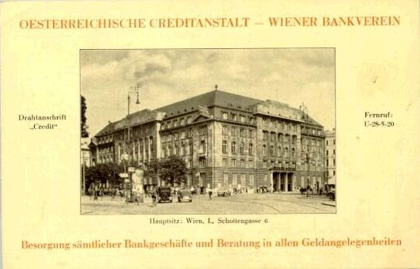
Os americanos reduciron drasticamente as súas importacións ó que contribuiu a contraer o comercio mundial. A este problema engádese nos países non industrializados o do descenso dos prezos agrarios e materias primas.
A consecuencia da crise os americanos deixaron de investir en Europa e no resto do mundo.
Trala retirada de capitais norteamericanos, a economía europea resíntese, especialmente en Austria e Alemaña. En 1931 quebra o Creditanstalt, banco de Viena que produciu unha serie de bancarrotas e peches industriais en toda Europa e como consecuencia e extensión do paro.
Gran Bretaña tamén foi vítima de o descenso das exportacións, case un terzo entre 1929 e 1930, e de problemas financeiros, cunha importante saída de capitais ó redor de 1931.
En Francia, as repercusións da crise foron menores debido a 2 causas anteriores á crise de 1929: a devaluación do franco no goberno Poincaré 1926 e a política económica protecionista.

Slide 51
XENERALIZACIÓN DAS POLÍTICAS PROTECIONISTAS.
Para intentar paliar a crise a maioría de países introduciron medidas proteccionistas:
- SUBIRON OS ARANCEIS, para protexer os seus produtos da competencia estranxeira
DEPRECIARON AS SÚAS MOEDAS, coa intención de facer máis competitiva a exportación dos seus produtos.
FIN DO GOLD ECHANGE STANDARD
Moitos países abandonaron o patrón ouro (G. Bretaña 1931; EE.UU. 1934) e formáronse varias áreas::
Dólar: EE.UU e países Latinoamericanos
Libra: Gran Bretaña e países da Commonwealth
Ien. Xapón e países de Extremo Oriente
Ouro. Francia, Bélxica e países da Europa Ocidental
Control de cambios: Alemaña e países de Europa Central e SO.
O problema foi que ó xeneralizarse as medidas proteccionistas, diminuíron o comercio internacional e as posibilidades de recuperación industrial en todo o mundo.
“ Se cada país intenta exportar sen querer importar non se pode chegar máis que á parálise dos intercambios. As políticas de beggar my neighbour (arruinar ó veciño) foron amplamente adoptadas por un gran número de países.”
M.Niveau. “Historia dos feitos económicos contemporáneos”

Slide 52
O Triunfo do Protecionismo e a ruptura do comercio internacional levou á unhas novas relacións comerciais internacionais baseadas no Bilateralismo e na creación de Acordos comerciais rexionais.
ACORDOS BILATERAIS:
Para continuar coas transacións comerciais durante a crise, os países como Alemaña recurriron a distintas fórmulas de relacións bilaterais:
ACORDOS DE COMPENSACIÓN:
En esencia era unha forma de troco. Os países concertaban o intercambio de bens polo mesmo valor (polo que facían innecesario o uso de diñeiro). Esta fórmula foi moi empregada por Alemaña desde 1932: Con Brasil: carbón por café; fertilizantes por algodón con Exipto…
ACORDOS DE CLEARING:
Máis flexible. Cada país abría unha conta no seu Banco Central a través da que se realizaban as transacións entre eses países. Este sistema foi utilizado por Alemaña con Iugoslavia, Arxentina, Chile, Hungría… Este sistema facíase entre países do control de cambios.
ACORDOS DE PAGAMENTOS:
Realizábanse entre un país de control de cambios e outro de cambio libre. Procedemento normal de intercambio comercial.
CONTROL DE CAMBIOS:
Alemaña e os países de Europa Oriental impuxeron restricións oficiais ás transacións privadas de divisas estranxeiras. O Estado controla o cambio exterior, esixindo dos exportadores as divisas recibidas polas súas exportacións e dándollelas ós importadores

Slide 53
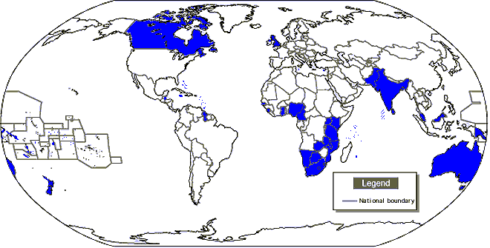
ACORDOS REXIONAIS COMERCIAIS:
Ademais dos acordos bilaterais, os distintos países buscaron acordos comerciais máis amplos. Hai que destacar o sistema de “preferencia imperial” de Gran Bretaña que se inicia a partir da Conferencia de Ottawa de 1932, que incluía ós países da Commonwealth. Segundo este Gran Bretaña daba preferencia ás importacións dos países da Commonwealth, en troques estes países facían o mesmo cos produtos británicos. Casos semellantes son os dos países da conca do Danubio (Hungría, Romanía, Iugoslavia e Bulgaria); o Grupo de Oslo…

Slide 54
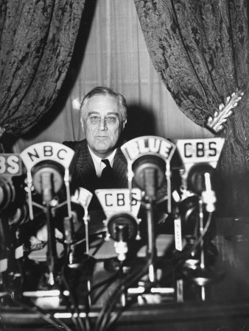
OS INTENTOS DE PALIAR A CRISE.
O NEW DEAL.
Entre 1933 e 1945 gobernará en EE.UU. o presidente demócrata F.D. Roosevelt. Xa na toma de posesión o presidente anunciara a necesidade dun novo reparto (New Deal), é dicir, unha serie de reformas necesarias para saír da crise.
Para levalas adiante, rodearase dun equipo de técnicos e científicos (Brain trust: trust de cerebros).
As medidas, aínda que dentro do sistema liberal do capitalismo, presenta como novidade a intervención do Estado como motor da economía, incentivando a actividade económica para paliar o paro
(promovendo Obras Públicas ....)
aprobando unha serie de medidas de protección social
(Seguridade social, salario mínimo, subsidio de desemprego....)
antecedente do que se denomina Estado do Benestar.

Slide 55
O New Deal desenvolverase en 2 fases:
1ª fase: 1933-1935: Reformas económicas de urxencia para superar os problemas.
2ª fase: 1935: Reformas sociais para fortalecer a posición dos traballadores e campesiños
MEDIDAS: 1ª FASE:
SANEAMENTO BANCARIO | CAMBIO DA POL. MONETARIA | MEDIDAS DE PROTECCIÓN
EMERGENCY BANKING ACT Peche dos bancos non saneados. Obxectivo: Procura a confianza no crédito e na inversión | Depreciación do dólar | Leis para aliviar as débedas dos agricultores e dos propietarios de inmobles
REFORMA AGRARIA | OBRAS PÚBLICAS | RECONSTRUCCIÓN INDUSTRIAL
A.A.A.: Agricultural Adjustement Act: Redúcese a produción de excedentes (tabaco,algodón...) por medio de subvencións estatais (para soster os prezos agrarios) | PUBLIC WORKS ADMINISTR. O Estado planifica a construción de centrais hidroeléctricas, complexos industriais, obras regadío... T.V.A.:Tennese Valley Authority: Fomenta o crecemento económico no val do Tennesee. | NIRA: National Industrial Recovery Act: Garantías a empresarios: Limitación de produción, acordos sobre prezos para regular a competencia. Garantías a traballadores: fixación de horarios máximos e salarios mínimos

Slide 56
MEDIDAS DA 2ª FASE
As medidas tomadas por Roosevelt tiveron a
OPOSICIÓN DE SECTORES CONSERVADORES DOS EE.UU:
O PARTIDO REPUBLICANO,
O TRIBUNAL SUPREMO (chegou a declarar inconstitucionais algunhas medidas)
GRUPOS EMPRESARIAIS.
PALIAR O DESEMPREGO | NOVAS RELACIÓNS DE TRABALLO | PROTECCIÓN SOCIAL
Programas de construción financiados polo Estado | Crea un organismo que arbitra entre empresarios e traballadores: liberdade de organización, negociación e dereito de folga. | -Seguros de paro, invalidez e vellez -fomento de construción de vivendas..

Slide 57
VALORACIÓN DO NEW DEAL:
EFICACIA MOI DISCUTIDA:
INTRODUCÍRONSE MECANISMOS PARA TRATAR DE EVITAR UN NOVO CRACK:
Obrígase ás sociedades por accións a informar ó público sobre a súa administración e marcha económica, Truth in Securities
Créase unha comisión encargada de supervisar as actividades da Bolsa,
Créase un depósito para asegurar a solidariedade entre os Bancos en caso de quebra.
RESTABLÉCESE A PRODUCIÓN ANTERIOR A 1929
PERO
A FINAIS DE 1937 SEGUE A HABER 7´5 MILLÓNS DE PARADOS.
NON SERÁ ATA A 2ª GUERRA MUNDIAL CANDO SE INICIE VERDADEIRAMENTE A RECUPERACIÓN.
A aportación máis significativa foi a
POSTA EN PRÁCTICA DOS PRINCIPIOS ECONÓMICOS DEFENDIDOS POR KEYNES:
DEFENSA DA INTERVENCIÓN DO ESTADO COMO LOCOMOTORA DA ECONOMÍA CAPITALISTA
INICIOS DO ESTADO DE BENESTAR COA GARANTÍA DE DEREITOS SOCIAIS.

Slide 58
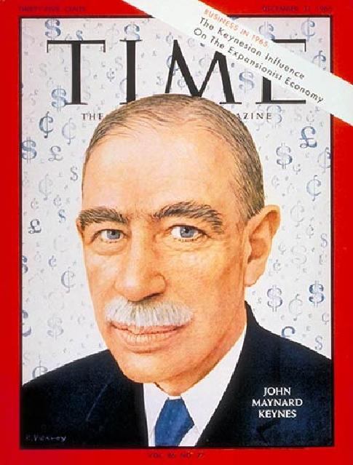
A TEORÍA ECONÓMICA DE KEYNES.
O seu pensamento recóllese na súa obra fundamental A Teoría xeral do emprego, o interese e o diñeiro de 1936.
.- As crises económicas do Capitalismo non son pasaxeiras e a recuperación económica non xorde automaticamente se non se actúa en favor da recuperación.
2.- A prosperidade depende sobre todo do investimento e non do aforro.
3.- O investimento non depende só dos tipos de interese e do nivel dos salarios, senón do consumo e da demanda.
Para saír da crise era necesario fomentar o consumo e mellorar as condicións salariais para así aumentar a capacidade adquisitiva das clases traballadoras. Ó incentivarse o consumo, manteríanse os prezos e estimularíase a produción.
O Estado debe intervir na economía, incrementando os seus gastos ( o déficit público) investindo en obras públicas e incrementando a demanda.

